Slide 1


CITAdelas
Citações, visibilidade feminina e uma ciência mais justa na busca acadêmica.
PLATAFORMA DE RECOMENDAÇÃO DE ARTIGOS SEMÂNTICA
Fonte: StatNews⁵
Notes:
Explicação completa: Não comparamos a qualidade nem a quantidade de conhecimento produzido por homens e mulheres. Analisamos como mecanismos que combinam relevância e número de citações podem concentrar visibilidade em artigos já conhecidos. Esse processo pode criar um círculo vicioso: mais visibilidade gera mais leituras e citações, que geram ainda mais visibilidade. O Citadelas complementa essa busca ampliando a descoberta por aderência de conteúdo, sem afirmar que toda busca acadêmica funciona dessa forma.
Abrir apresentando o problema metodológico: mecanismos de ranqueamento que combinam relevância e número de citações podem concentrar visibilidade em artigos já conhecidos, criando um círculo vicioso. Não estamos comparando a qualidade ou a quantidade de conhecimento produzido por homens e mulheres. O Citadelas é uma forma complementar de ampliar a descoberta por aderência de conteúdo, sem tratar citações como sinônimo de qualidade.

Slide 2
“Será que todas as descobertas científicas recebem o reconhecimento que merecem?”
E ele acontece da mesma maneira para homens e mulheres?
Notes:
Explicação completa: Não comparamos a qualidade nem a quantidade de conhecimento produzido por homens e mulheres. Analisamos como mecanismos que combinam relevância e número de citações podem concentrar visibilidade em artigos já conhecidos. Esse processo pode criar um círculo vicioso: mais visibilidade gera mais leituras e citações, que geram ainda mais visibilidade. O Citadelas complementa essa busca ampliando a descoberta por aderência de conteúdo, sem afirmar que toda busca acadêmica funciona dessa forma.
Abrir apresentando o problema metodológico: mecanismos de ranqueamento que combinam relevância e número de citações podem concentrar visibilidade em artigos já conhecidos, criando um círculo vicioso. Não estamos comparando a qualidade ou a quantidade de conhecimento produzido por homens e mulheres. O Citadelas é uma forma complementar de ampliar a descoberta por aderência de conteúdo, sem tratar citações como sinônimo de qualidade.

Slide 3
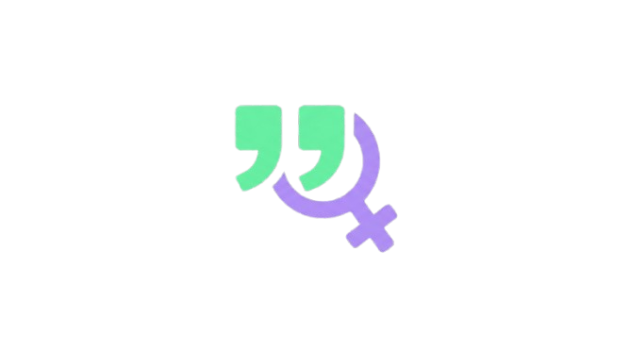
2
O PROBLEMA
O Efeito Matilda apaga contribuições de mulheres na ciência
Estudo de 2023 na PLOS Biology, entre os cientistas mais citados:
Termo associado a Margaret Rossiter e Matilda Joslyn Gage.
Contribuições de mulheres são apagadas, minimizadas ou atribuídas a homens.
Trabalhos relevantes e menos citados ficam invisíveis.
3,21×
mais homens do que mulheres, considerando autores cuja classificação de gênero foi possível.
PLOS Biology, v. 21, n. 11, e3002385. ²
Notes:
Apresentar o Efeito Matilda, associado a Margaret Rossiter e Matilda Joslyn Gage: contribuições de mulheres são apagadas, minimizadas ou atribuídas a homens. Estudo de 2023 na PLOS Biology: 3,21 vezes mais homens entre os cientistas mais citados, considerando classificações possíveis de gênero. Explique o ciclo: muitos sistemas ligam relevância à popularidade acumulada; quem já é muito citado aparece mais, e trabalhos relevantes menos citados ficam invisíveis.

Slide 4
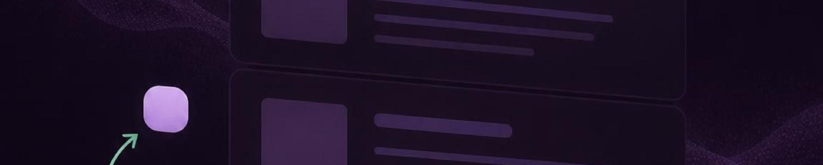
3
DIAGNÓSTICO ESTRUTURAL
Visibilidade não implica qualidade.
JAMA Network Open · 2021³: mediana de 54 citações em trabalhos com homens como autores principais vs. 36 em trabalhos liderados por mulheres.
Communications Physics · 2022⁴: pioneirismo e momento da publicação também influenciam as citações.
Isso não prova discriminação nem menor qualidade. Mostra que o reconhecimento acadêmico não depende exclusivamente do conteúdo científico produzido
O risco: o que já aparece tende a aparecer mais.
Notes:
Slide de pausa. Diferenças de citação têm múltiplas explicações. Evidência contextual: estudo de 2021 no JAMA Network Open encontrou mediana de 54 citações em trabalhos com homens como autores principais, contra 36 em trabalhos liderados por mulheres, diferença aproximada de 33%. Esse dado não prova que a diferença seja discriminação, nem que todo trabalho de mulher seja menos citado. Estudo de 2022 na Communications Physics: pioneirismo e momento de publicação também influenciam o reconhecimento. O ponto do projeto é outro: investigar como mecanismos de ranqueamento baseados em relévancia e popularidade podem reproduzir concentração de visibilidade.

Slide 5
4
A ABORDAGEM CITADELAS
Facilitando a Descoberta de Pesquisas
Produzidas por Mulheres
ENTRADA
CONEXÃO
COMPLEMENTO
Pertinência temática
Descoberta complementar
Resumo, trecho ou descrição do problema de pesquisa.
Relação entre o conteúdo do trabalho e o problema pesquisado, como estimativa, não como medida de qualidade.
Cada recomendação traz título, autores, ano, citações, resumo, acesso à fonte e explicação de pertinência temática.
Muitas buscas tradicionais começam pela popularidade. O Citadelas começa pela aderência semântica e pela pertinência temática; citações entram como contexto, não como filtro.
Notes:
Solução como descoberta complementar: prioriza a relação entre conteúdo e trabalhos recomendados, sem tratar citações como qualidade isolada. Cada resultado mostra título, autores, ano, citações, resumo, acesso à fonte e possível explicação de pertinência temática. A proposta não substitui referências masculinas por femininas e não decide pelo pesquisador.

Slide 6
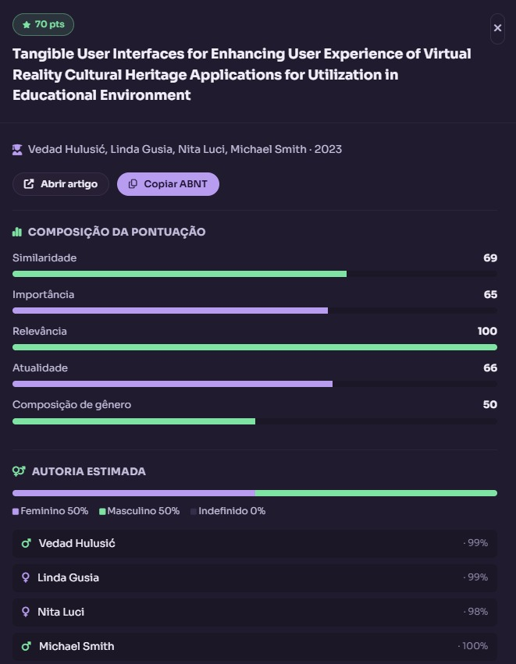
6
INTERFACE & TRANSPARÊNCIA
O dashboard torna a decisão transparente
Citações são contexto para o pesquisador, não critério de recomendação.
Similaridade temática: estimativa de aderência, não medida de qualidade.
Citações: contexto registrado no OpenAlex, com link para a fonte, não o critério principal.
Notes:
Explicar que a similaridade é uma estimativa de aderência temática e que citações aparecem como contexto, não como critério de recomendação: o Citadelas não ignora citações, mas não as usa como sinônimo de qualidade. Lembrar que a IA pode interpretar incorretamente e que os resultados seguem vinculados a fontes verificáveis.

Slide 7
7
ARQUITETURA DE DADOS
Quatro peças, uma busca mais justa
BASE
AUTORIA
INTERPRETAÇÃO
CAMADA WEB
OpenAlex
Genderize
Google Gemini
Python, Flask e Jinja
Disponibiliza metadados acadêmicos, incluindo publicações, citações, instituições e vínculos entre pesquisadores.
Estima o gênero associado a nomes próprios, contribuindo para a análise do perfil de autoria.
Analisa e relaciona informações dos textos para gerar interpretações e apoiar a compreensão dos resultados.
Integram os serviços, processam os dados e apresentam os resultados em uma interface web com dashboard interativo.
Cada tecnologia desempenha um papel específico na construção de uma análise integrada.
Notes:
Apresentar a arquitetura: Python, Flask e Jinja, OpenAlex, Genderize e Google Gemini. Genderize é estimativa a partir do nome e não determina identidade de gênero; Gemini apoia a interpretação e pode errar, por isso as recomendações ficam vinculadas a metadados e fontes verificáveis.

Slide 8

8
SUSTENTABILIDADE & ESCALA
Viável agora. Mais independente depois.
Protótipo com custos reduzidos
Utiliza serviços acessíveis para acelerar o desenvolvimento, validar a solução e demonstrar seu potencial com baixo custo operacional.
Próximos passos
Expandir a validação com pesquisadores, aprimorar a identificação de autorias, ampliar a cobertura da base de dados e fortalecer os recursos de compartilhamento.
Notes:
Apresentar a viabilidade com custos reduzidos e flexibilidade, sem prometer custo nulo: serviços gratuitos ou de baixo custo, com limites, possíveis custos e dependências externas. O futuro inclui avaliação com pesquisadores reais, medição de artigos novos encontrados, melhoria da identificação de autorias, base própria e compartilhamento.

Slide 9
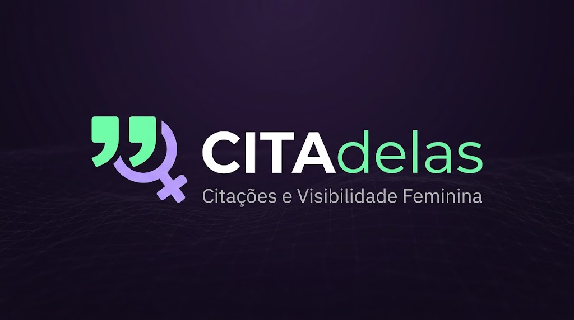
CONCLUSÃO
O Citadelas não escolhe por você.
Ele revela o que estava invisível.
Quantas pesquisas relevantes feitas por mulheres incríveis deixamos de conhecer porque eram menos visíveis?
OBRIGADO!
Notes:
Encerrar com a pergunta sobre quantas pesquisas relevantes ainda deixamos de conhecer hoje e abrir espaço para as perguntas da banca.

Slide 10
REFERÊNCIAS
IMAGENS
1. Efeito Matilda — Rossiter (1993)
The Matthew Matilda Effect in Science.
Social Studies of Science, v. 23, n. 2, p. 325–341.
5. StatNews. Disponível em: https://www.statnews.com/2019/04/23/500-women-scientists-q-and-a/
2. Concentração de citações — Ioannidis et al. (2023)
Gender imbalances among top-cited scientists across scientific disciplines over time through the analysis of nearly 5.8 million authors.
PLOS Biology, v. 21, n. 11, e3002385.
3. Diferenças nas citações médicas — Chatterjee e Werner (2021)
Gender Disparity in Citations in High-Impact Journal Articles.
JAMA Network Open, v. 4, n. 7, e2114509.
4. Influência do pioneirismo — Kong, Martin-Gutierrez e Karimi (2022)
Influence of the first-mover advantage on the gender disparities in physics citations.
Communications Physics, v. 5, artigo 243.
Notes:
Encerrar com a pergunta sobre quantas pesquisas relevantes ainda deixamos de conhecer hoje e abrir espaço para as perguntas da banca.

Slide 11
5
FLUXO DE EXPERIÊNCIA
Do trecho ao artigo, com decisão transparente
01
02
03
04
Inserir
Buscar no OpenAlex
Processar autoria
Comparar e decidir
Resumo, trecho ou descrição do problema de pesquisa.
Metadados de artigos, incluindo citações e afiliações.
Estimativa probabilística a partir do nome, com incertezas explicitadas.
O Gemini relaciona os textos por tema; a decisão final é do pesquisador.
Demonstração: IA na educação, com aprendizagem, inclusão, personalização e tecnologias educacionais.
Notes:
Percorrer o fluxo: OpenAlex, processamento de autoria com estimativa probabilística baseada em nomes, Gemini para relação temática e decisão do pesquisador. Demonstração com pesquisa sobre IA na educação.

